Slide 1
Proyecto I: XMPP
Pablo Ruiz 18259

Slide 2

Características implementadas
Registro de una nueva cuenta
Inicio de sesión
Cerrar sesión
Borrar cuenta
Desplegar a todos los usuarios
Añadir un usuario a contactos
Mostrar los detalles de un usuario
Enviar un mensaje a otro usuario
Participar en chats grupales
Definir el mensaje de presencia
Notificaciones
Envío de archivos (teorético, necesita un servidor compatible)

Slide 3
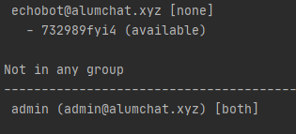
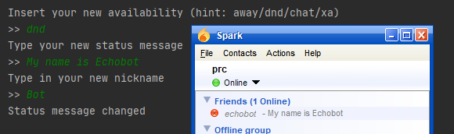
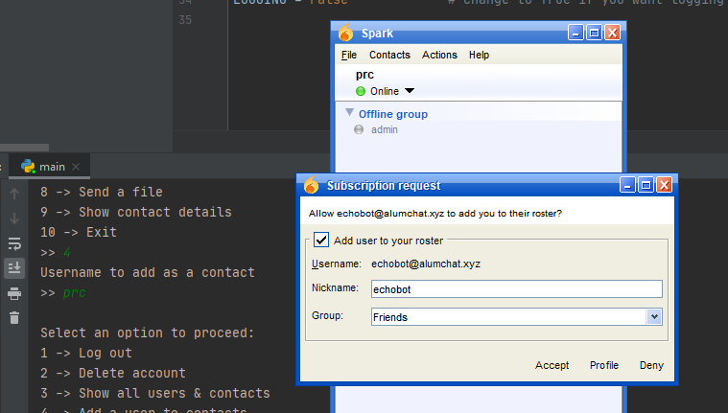
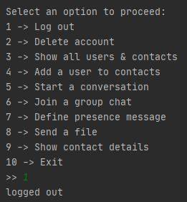
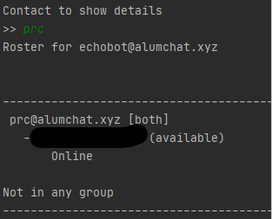
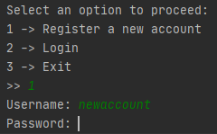

Slide 4

Dificultades
Slixmpp si bien tiene documentación, es muy pobre en cuanto a las funciones disponibles en Python
No se indica claramente los tipos de datos que se aceptan
Tampoco se muestran todas las opciones
Se debe leer en muchas fuentes para poder entender mejor lo que se puede hacer
Encontrar ejemplos de relevancia fue difícil al inicio del proyecto
Si bien se contaba con ejemplos como los bots vistos en clase y presentes en el libro de recursos, habían elementos que no quedaban completamente claros en la documentación y no habían ejemplos directamente en ella.
Al utilizar el repositorio oficial de slixmpp fue más sencillo encontrarlos.

Slide 5

Lecciones aprendidas
Organización del tiempo
Búsquedas y lectura de documentación
Es de mucha utilidad buscar en foros, no solamente StackOverflow
El repositorio oficial de módulos como slixmpp contiene ejemplos de gran utilidad
Retroalimentación de compañeros
Es muy importante discutir con distintas personas la mejor manera de implementar algo
Se pueden captar nuevas ideas y recursos

Slide 6
Conclusiones
Se logró implementar un cliente que utiliza el protocolo XMPP para comunicarse a pesar de no contar con experiencia previa con este protocolo y el módulo de slixmpp en Python.
En un futuro se podrá buscar repositorios como ejemplos como los que se encuentran en el repositorio de slixmpp para obtener una buena base de módulos no conocidos o en los que se tiene poca experiencia.

